Slide 1

Психолого – педагогическое сопровождение детей с ОВЗ в условиях ДОУ
Педагог – психолог МБДОУ №58
Хайдарова Г.Г.

Slide 2


«Каждый ребёнок имеет возможность быть психологически готовым к школьному обучению на своём уровне, соответственно своим личностным особенностям».

Slide 3
Специальные ФГОС
Федеральные государственные образовательные стандарты для детей с ОВЗ рассматриваются как неотъемлемая часть федеральных государственных
стандартов общего образования. Такой подход согласуется с декларацией ООН о правах ребёнка и Конституцией РФ, гарантирующей всем детям право на обязательное и бесплатное среднее образование.
Специальный образовательный стандарт должен стать базовым инструментом
реализации конституционных
прав на образование граждан с ОВЗ

Slide 4
Дети с ОВЗ – это дети с ограниченными возможностями здоровья.
Дети, состояние здоровья которых препятствует освоению образовательных программ вне специальных условий обучения и воспитания, то есть это дети – инвалиды либо другие дети в возрасте до 18 лет, не признанные в установленном порядке детьми – инвалидами, но имеющие временные или постоянные отклонения в физическом и (или) психическом развитии и нуждающиеся в создании специальных условий обучения и воспитания.

Slide 5
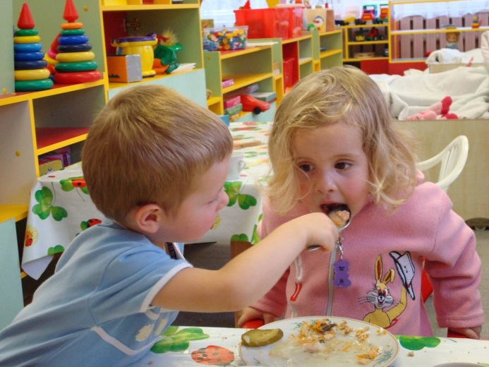
К числу недостатков развития, характерных для всех категорий лиц с ОВЗ, относятся дети с:
Нарушениями опорно – двигательного аппарата
Замедленным и ограниченным восприятием
Недостатком развития моторики
Недостатками речевого и сенсорного развития
Недостатками развития мыслительной деятельности
Недостаточной познавательной активностью
Недостатками в развитии личности (неуверенность в себе, низкая коммуникабельность, эгоизм, пессимизм, заниженная или завышенная самооценка, неумение управлять собственным поведением.
Нарушением слуха
Нарушением зрения

Slide 6
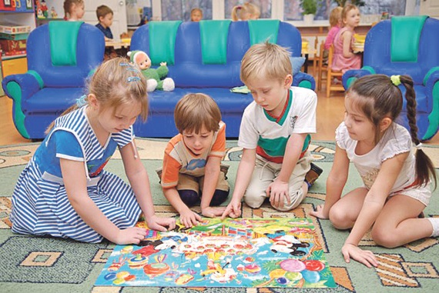

Цель психолого – педагогического сопровождения детей с ОВЗ:
создание комплексной системы психолого-
педагогических условий, способствующих
успешной адаптации, реабилитации и
личностному росту детей в социуме.

Slide 7
Задачи психолого-педагогического сопровождения:
 выявление особых образовательных потребностей детей с ОВЗ,
обусловленных недостатками в их физическом и (или)
психическом развитии;
 осуществление индивидуально ориентированной психолого-
медико-педагогической помощи детям с ОВЗ с учетом
особенностей психофизического развития и индивидуальных
возможностей детей (в соответствии с рекомендациями
психолого-медико-педагогической комиссии);
 возможность освоения детьми с ОВЗ общеобразовательной
программы и их интеграции в образовательном учреждении.

Slide 8
Ключевыми направлениями работы психолога ДОУ с детьми с ОВЗ является:
Диагностическая, коррекционная и развивающая работа; профилактическая и консультативная работа с педагогами и родителями, воспитывающими детей данной категории, организационно – методическая работа.
Содержание программы коррекционной работы определяет следующие принципы:
Соблюдение интересов ребёнка
Наглядность и доступность
Непрерывность
Вариативность
Создание ситуации успеха
Принцип психологической комфортности
Гуманность и реалистичность

Slide 9
Программа коррекционной работы на дошкольной ступени образования включает в себя взаимосвязанные направления. Данные направления отражают её основное содержание:
Диагностическое направление
Консультативно – просветительское и профилактическое направление
Коррекционно – развивающее направление
Организационно – методическое направление

Slide 10

Диагностическое направление
Для успешности воспитания и обучения детей с ОВЗ необходима правильная оценка их возможностей и выявление особых образовательных потребностей.
В связи с этим особая роль отводится психолого – медико – педагогической диагностике.

Slide 11
Коррекционно – развивающее направление
Основными направлениями коррекционно – развивающей работы психолога с детьми с ОВЗ, находящимися в условиях образовательной интеграции, являются
Развитие эмоционально – личностной сферы и коррекция её недостатков
Развитие познавательной деятельности и целенаправленное формирование высших психических функций
Формирование произвольной регуляции деятельности и поведения
Формирование и развитие социальных навыков и социализации

Slide 12
Консультативно просветительское и профилактическое направление
Работа по данному направлению обеспечивает оказание педагогам и родителям помощи в воспитании и обучении ребёнка с ОВЗ. Психолог разрабатывает рекомендации в соответствие с возрастными и индивидуально – типическими особенностями детей, проводит мероприятия, способствующие повышению профессиональной компетенции педагогов, включению родителей и решение коррекционно – воспитательных задач.

Slide 13


Организационно – методическое направление
Данное направление деятельности педагога – психолога включает подготовку материалов к консилиумам, методическим объединениям, педагогическим советам, участие в указанных мероприятиях, а так же оформление документации.

Slide 14
Алгоритм действий с детьми с ОВЗ и детьми – инвалидами, посещающих дошкольное образовательное учреждение
Первичная встреча с семьёй, сбор информации о развитии ребёнка, выявление образовательного запроса
Заключение договора между ДОУ и родителями (законными
представителями)
Разработка индивидуального маршрута на основе заключения ПМПК ДОУ, в который входят методист и специалисты ДОУ
Составление сетки занятий и перспективного плана для детей
обучающихся по коррекционной программе
Создание условий в развивающей среде для ребенка с ОВЗ во время его
пребывания в ДОУ
Реализация индивидуальной программы или маршрута
Проведение промежуточной диагностики и анализ
Консультирование родителей

Slide 15
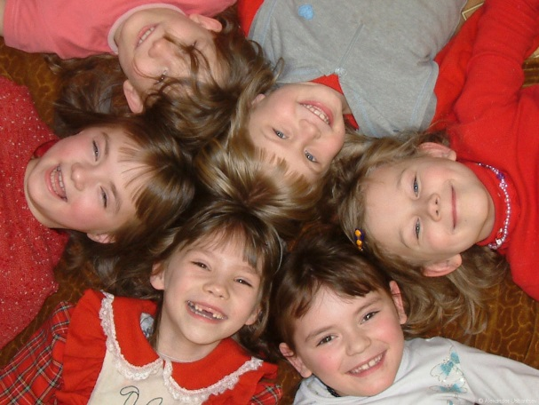
Индивидуально - образовательный
маршрут
Это движение в образовательном
пространстве, создаваемом для ребенка при
осуществлении образовательного и психолого-
педагогического сопровождения в конкретном
образовательном учреждении специалистами
различного профиля с целью реализации
индивидуальных особенностей развития.

Slide 16
Задачи маршрута сопровождения:
Развитие личности ребёнка (с учётом его индивидуальных, физических и умственных возможностей)
Осуществление полноценной адаптации в группе сверстников
Проведение коррекционно-педагогической,
психологической работы с детьми
Подготовка к школьному обучению
Оказание помощи и поддержки родителям,
консультирование по вопросам воспитания и
развития ребенка

Slide 17
Комплекс факторов, влияющих на
выбор индивидуального маршрута:
Возраст ребенка
Состояние здоровья
Уровень готовности к усвоения ООП
Возможность раннего выявления проблем в развитии ребенка и
своевременного обращения к специалистам
Профессионализм специалистов образовательного учреждения
возможность и желание семьи взаимодействовать со
специалистами и продолжать занятия дома
Особенности интересов и потребностей ребенка и
его семьи в достижении необходимого образовательного
результата

Slide 18
Информация для родителей:
О предельно-допустимой норме учебной
нагрузки
Об основных образовательных программах
О дополнительных коррекционно-
развивающих программах
О содержании психолого-педагогической
коррекции
О возможности и правилах изменений в
образовательный маршрут

Slide 19

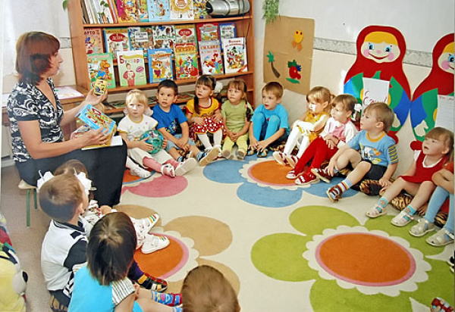

Методы и формы работы с детьми:
Сказкотерапия
Игротерапия
Релаксация
Песочная терапия
Психогимнастика
Арт терапия

Slide 20
Примерный перечень документации педагога,
ведущего занятия с детьми с ОВЗ и детьми – инвалидами:
Приказ о зачислении ребенка.
Приказ о начале занятий с ребенком.
Договор между ДОУ и родителем (законным представителем).
Психолого-педагогическая характеристика на ребенка.
Индивидуальная коррекционная программа для ребенка-
инвалида или образовательный маршрут.
Примерный объем образовательной нагрузки на ребенка.
Расписание занятий на месяц (по неделям).
Календарное планирование.
Итоги обследования знаний и умений ребенка 3 раза за
учебный год.
По итогам работы проводится анализ работы с указанием
реализации задач, при наличии отрицательных результатов
указать причины, поставить задачи на следующий год.

Slide 21


Мир «особого» ребёнка интересен и пуглив
Мир «особого» ребёнка безобразен и красив.
Неуклюж, порою странен, добродушен и открыт
Мир «особого» ребёнка. Иногда он нас страшит.
Почему он агрессивен? Почему он так закрыт?
Почему он так испуган? Почему не говорит?
Мир «особого» ребёнка – он закрыт от глаз чужих.
Мир «особого» ребёнка – допускает лишь своих!

Slide 22
Спасибо за внимание!

